Slide 1
웹정보서비스
회원가입 안내
2019. 3.
교무처 학사지원과
▪ 사용문의 : 학사지원과 이고울(☎ 850-5146~7)

Slide 2
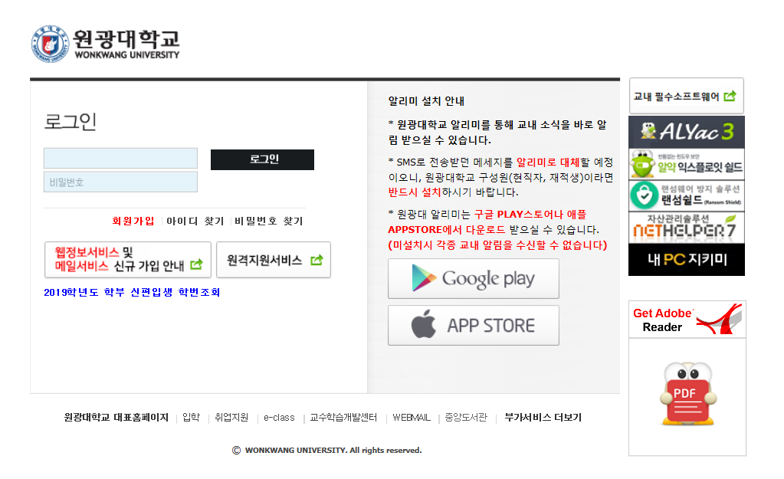
신입생 학번조회

Slide 3
신입생 회원가입
1
조교 선생님 계정으로 웹정보서비스 로그인

Slide 4
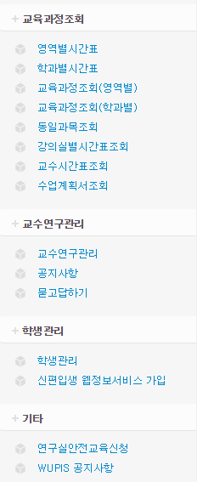
신입생 회원가입
2
신편입생 웹정보서비스 가입 선택(로그인시 왼쪽메뉴에서 확인 가능)

Slide 5
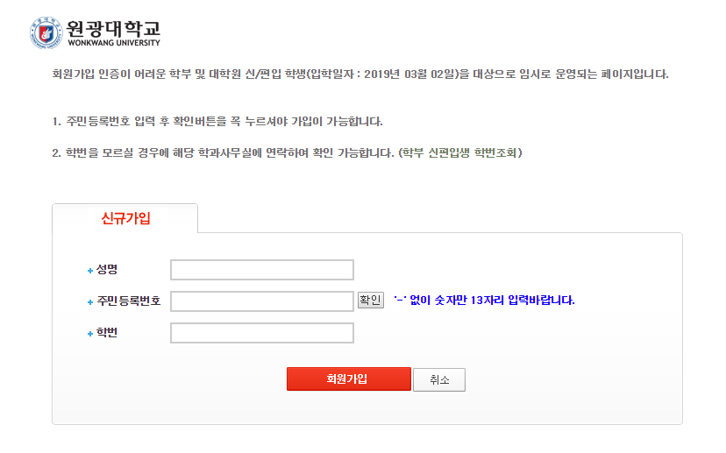
신입생 회원가입
3
성명, 주민등록번호, 학번을 통해서 학생이 회원가입하도록 함
(조교 선생님은 해당 페이지에서 학생이 회원가입할 수 있도록 로그인만 해주면 됨)

